Slide 1
議論用ペーパー
（仮称）大阪フィランソロピー会議の検討
～大阪から新たなフィランソロピーの流れを生み出す～

Slide 2
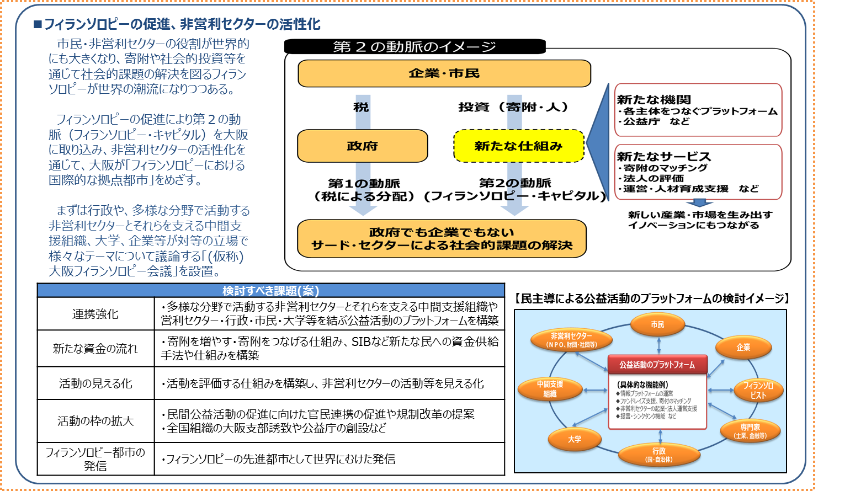
■検討の背景
◆大阪府・市では、副首都推進本部を設置し、副首都化に向けた中長期的な取組方向について検討を進め、「副首都ビジョン」として本年３月にとりまとめた。
◆「副首都ビジョン」の中で、副首都大阪が果たすべき役割として「民都」として民の力を最大限に生かす都市の実現」を柱の一つに掲げ、「フィランソロピーにおける国際的な拠点都市」をめざして取組みを進めることとしている。
◆「副首都ビジョン」において、まず着手すべき取組みとして、多様なセクターが対等の立場で議論する「(仮称)大阪フィランソロピー会議」の設置を提示。
「副首都ビジョン」より抜粋
2

Slide 3
■ （仮称）大阪フィランソロピー会議の目的・意義
大阪がめざすもの
ソーシャルイノベーションを生み出す環境づくりを通じて、
大阪が「フィランソロピーにおける国際的な拠点都市」を実現
○新たな主体間のアライアンスや従来とは異なる手法の導入などにより、ソーシャルイノベーションを生み出し、社会的課題の解決につなげる。
○社会的課題解決を通じて、自己実現を目指すクリエイティブ人材など多様な人材が活躍できる場や住民が社会参加できる場を創出する。
○ソーシャルイノベーションにより、新たな産業や市場、雇用の創出を生み出し、都市の成長に寄与する。
（仮称）大阪フィランソロピー会議の意義・役割
○課題解決に向け行う寄附や社会的投資など、世界的にフィランソロピーの関心が高まる中、
大阪において従来の営利・非営利を越えた多様なセクターが一堂に集う「核となる場」 をつくる。
本会議を核にして、社会的課題の解決を行うソーシャルイノベーションを起こすことにより、大阪の国際的な
存在感を高める。
○新たな主体としての非営利セクター等の役割や信頼が高まることにより、人材や寄附、投資が集まるなど、
非営利セクター等の活動の場を広げ、大阪での民間活動の活性化につなげる。
3

Slide 4
■ （仮称）大阪フィランソロピー会議構成イメージ
◆（仮称）大阪フィランソロピー会議は、非営利セクター等の関係者が集い議論を行う会議体である「全体会議」と全体会議に向けて議論すべ
きテーマの整理や具体的な取組みについての検討を行う「コア会議（仮称）」で構成する。会議の中で必要に応じて分科会なども検討。
◆会議は多様な非営利セクター、大学、企業、行政などが対等の立場で議論する場とする（参加者は無償で参画）
（仮称） 大阪フィランソロピー会議イメージ
全体会議
（仮称）大阪フィランソロピー会議の立上げに向け、
まずは、ワーキンググループで検討を行う。
■本会議の趣旨に賛同した団体等で構成するインクルーシブな会議体（自由な議論）
■会議の成果を広く発信
■講演形式やシンポジウム形式など様々な手法の会議を想定
ワーキンググループ
■コア会議の立上げに向けてメンバーや議題、会議の設え等を議論
■将来的には、コア会議で議論された取組みなどを実施していく際の
事務局的役割を想定
＜全体会議メンバー イメージ＞
本会議の趣旨に賛同した団体等
コア会議メンバー
コア会議
金井宏実氏 | 認定特定非営利活動法人大阪ＮＰＯセンター 代表理事
施治安氏 | 「大阪を変える100人会議」 顧問（前事務局長）
出口正之氏 | 国立民族学博物館 教授
中川正隆氏 | 公益財団法人大阪コミュニティ財団 専務理事
早瀬昇氏 | 社会福祉法人大阪ボランティア協会 常務理事
副首都推進局 | 行政（大阪府･大阪市）
■非営利の各法人類型などでリーディング的な団体の責任者、学識、行政
等で構成
■フィランソロピーの促進、非営利セクターの活性化にむけた問題提議や課
題の検討、取組み内容などについて議論を行う。
＜コア会議メンバー イメージ＞
有識者 | 公益法人 | 社会的企業
大学関係 | 学校法人 | 企業CSR、CSV
中間支援組織 | 医療法人 | VC
行政 | NPO法人 | 協同組合
経済界 | 社会福祉法人 | その他
（五十音順）
4

Slide 5
■ （仮称）大阪フィランソロピー会議で議論する課題のイメージ
■検討すべき課題 イメージ
■アウトプットイメージ
◆情報発信、普及促進
・非営利セクターの社会的な認知度向上（活動の発信、大学等との連携）
・非営利セクターの情報の見える化の検討（法人の決算概要、活動内容・
イベントなど）
・情報を集約・発信する仕組みの検討
・海外向けの発信
・民都・大阪としての発信（フィランソロピー都市宣言）
・イベント（学会、フォーラムなど）の開催や誘致等の検討
◆新たな資金の流れづくり
・プロジェクト型の寄附の促進
・SIB、ベンチャーフィランソロピーなど新たな仕組みの研究
・法人のプロジェクト・活動を認定・格付けする仕組み・基準
・遺贈相談など、寄附のマッチング
・寄附の受け皿としての組織の必要性
◆その他
・必要な運営支援
（情報発信、資源の確保、法人運営に必要な、財務処理、役員のリスクヘッジ）
・必要な起業支援
（法人設立、企業等との連携、資源（人・金）の確保）
・必要な制度改正・規制緩和
◆情報発信、普及促進
・非営利セクター見える化のポータルサイト立上げ
・プロモーション事業を関係者が連携して実施
（イベント、キャンペーン、HP・SNSなどでの発信）
・フィランソロピー都市宣言
・大阪での国際セミナー、学会誘致 など
◆新たな資金の流れづくり
・クラウドファンディングポータルサイトの立上げ
・寄附、遺贈の受け皿組織、対応窓口の設置
・休眠預金の受け皿組織、対応窓口の設置
・SIBなどのモデル実施 など
◆その他
・会議として国へ提言
・非営利とベンチャー（営利企業）との連携
・経営支援人材と非営利のマッチング など
5

Slide 6
■今後のスケジュールイメージ
H29.2月～3月 | 4月～6月 | 7月～9月 | 10月～H30.3月 | H30.4月～
■ワーキンググループでの議論
・コア会議メンバー候補
・議論テーマについて
・会議の設え（時期、場所等） など
■（仮称）大阪フィランソロピー会議設立
（具体的なテーマについて議論）
例：情報発信（大阪の非営利セクターの発信について）
・資金（新たな資金・投資をうむ仕組みづくり）
・「フィランソロピー都市宣言」といった提言
ヒアリング結果やメンバー候補への打診状況等は、
適宜ワーキンググループに報告
■全体会議
■関係者へのヒアリング・意見交換
（副首都局中心）
■コア会議
■参画メンバー候補へ打診・依頼
（副首都局中心）
6

Slide 7
（参考資料）有識者等のヒアリング結果
◆大阪府市副首都推進局を中心に関係部局とも連携し、大学教授や中間支援団体、民間企業等にヒアリングを行った。
・官である「公益庁」を大阪にという提唱は、従来の「東京における官民関係」を超える新たな「官民関係」を大阪から興し、発信、波
及させていくところにこそ意義がある。官を適確に補充(代替)し、補完(協働)するとともに、ときには官に政策転換を迫る前向きの対
抗軸も提示できる民間公益活動主体を増やし、その活動を促進・増進させる機能を求めるものとして理解される。【大学教授】
・「フィランソロピーが世界の大きな潮流」になってきていることに呼応し、寄附等に関心をもたれる方が増えているように感じるが、この流
れを加速するには、自分が出す資金の行き先が鮮明に見えることが重要でないか。自分が望む社会貢献が明確に提示されることが
重要である。【中間支援団体】
・資産家で高齢な方は、寄附先を探している場合も多い。どこかで、つなぐ役目をすれば増える可能性がある。相続税の減免など、イ
ンセンティブがあるとさらによい。【大学教授】
・大阪は寄附に対して少し抵抗があると感じる。寄附控除などについて、今以上に考えていただければありがたい。大口の寄附者は、
ほとんど東京。大阪にプラットフォームがあり、情報が集まるようになると、流れも違ってくると思う。【社会企業家】
・国際比較で日本の公益法人制度を見てみると、イギリスのチャリティ制度のように一元化されておらず、所管省庁も類型もバラバラの
状況。総じて日本の公益法人・NPO等の非営利セクターはセクターとしてのまとまりがなく、今後まとまる方向に進むというのは、あって
いいと思う。【大学教授】
・官・民が参加できる非営利セクター活性化のための会議の場を設けるのはどうか。【中間支援団体】
・非営利団体の評価機関（評価基準の標準化）については、今年、一般財団法人非営利組織評価センターが設立されたが、活
動に自信がある団体は、評価を求めていない。また、このような評価機関は権力が集まる傾向があるため複数の設置が必要で、行
政が特定の機関を応援するのは適切ではない。併せて、情報公開の徹底も進める必要がある。また、「評価」にあたってはNPOのガ
バナンスの評価もあっても良いが、実施するプロジェクトの成果評価をこそ行うべきだ。【中間支援団体】
・府の公民戦略連携デスクのようなワンストップ窓口があると、非常に企業にとってありがたい。行政と連携することのメリットは、行政のお
墨付きがあること。これは非常に大きなポイントである。【民間企業】
7
Notes:
7

Slide 8

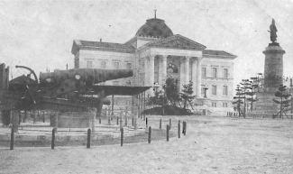
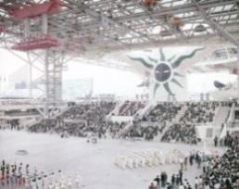
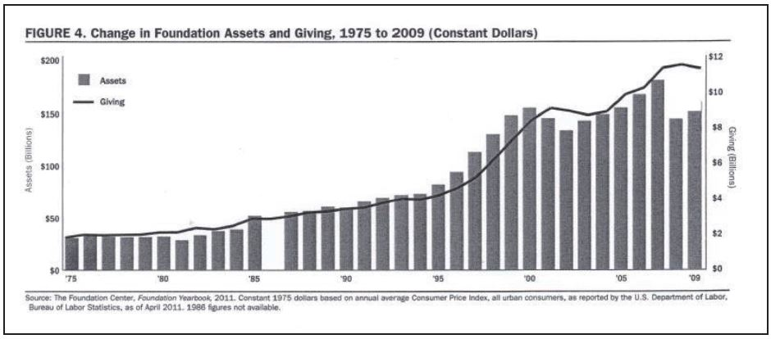
（参考資料）副首都ビジョン（H29.3.29公表） 抜粋
（４） 「民都」として、民の力を最大限に活かす都市を実現する
◆わが国において、NPOや社会的企業など新たな公共の担い手の増加、CSR(企業の社会的責任)への関心が進む
一方、世界では、寄附や投資等を通じた公益活動が、社会的課題解決の第三の道として新たな時代の潮流に。
◆大阪では、都市発展の歴史において民の力が大きな役割を果たしてきた。今日も、特区制度やコンセッションなど新
たな手法の導入により、民間の活力を発揮できる環境づくりを進めている。
◆官の発想を超える民間のダイナミズムを社会の中心に据え、営利・非営利活動を最大限に活かせる環境づくりを進
め、「民」主役の社会づくりを大阪から発信することが必要。
■世界の潮流
⇒ フィランソロピーが活発なアメリカでは富豪達が巨額の寄附表明
■民が支えてきた大阪の歴史
○フィランソロピーとは・・・社会貢献活動の総称。ここでは、社会的課題解決に向けて行う
寄附や社会的投資等を通じた公益活動をいう
○寄附を表明した富豪・・・マーク・ザッカーバーグ氏（Facebook CEO）
ビル・ゲイツ氏（Microsoft元会長）
ウォーレン・バフェット氏（投資家） など
⇒ 「自由都市・堺」や「天下の台所」などの中・近世、「東洋のマンチェスター」
と呼ばれた近代、アジア初の万博が開催された近年を通じて、大阪の歴史は
民の力が支えてきた
■個人寄付総額の米英国際比較（２０１４年）
大阪府市副首都推進局調べ
 | 円換算 | 現地通貨 | 名目GDP比 | 為替レート
日本 | 7,409億円 | ― | 0.2％ | ―
アメリカ | 約27兆3,504億円 | 2,585億ドル | 1.5％ | 1ドル＝105.8円
イギリス | 約1兆8,100億円 | 106億ポンド | 0.6％ | 1ポンド＝170.8円
「天下の台所」のにぎわい
（大阪城天守閣蔵）
府立中之島図書館
出典 『大阪府立中之島図書館九十年』
日本万国博覧会
出典 万博記念公園ホームページ
■大阪における民間の活力を生かす新たな取組み例
出典：寄付白書２０１５
⇒ 現在も、大阪府・大阪市では民の力を活かす環境整備に積極的に取り組む
■アメリカにおける助成財団の資産と助成額の推移（1975～2009年）
○特区の活用
・関西圏国家戦略特区
・関西イノベーション国際戦略総合特区
○関西国際空港・伊丹空港の運営形態の変更
・コンセッション方式の導入
○大阪の新たな取組み
・公民戦略連携デスク（大阪府・H27～）
・ビジネス活性化地区制度（大阪市・H27～）
・パークマネジメント事業（大阪市・H27～）
資産
(単位:10億ドル)
助成額：折れ線グラフ（右目盛）
助成額
(単位:10億ドル)
資産：棒グラフ（左目盛）
出典：笹川平和財団委託研究調査報告書「国際グラント・メイキングの課題と展望」
8

Slide 9
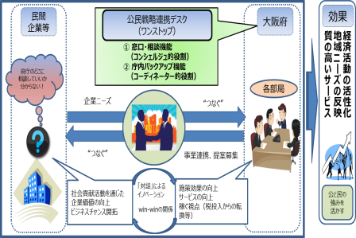
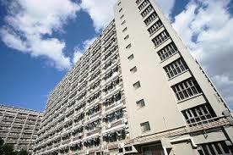
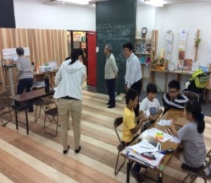
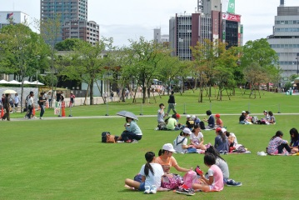
(ⅱ) 民間活動促進の仕組みづくり
【取組みの方向性】
多様な人材の活躍を進めていくため、民間が自由に活動できる土壌が重要。大阪の「民都」としてのDNAを活かし、さらなる環境整備を進める。
規制改革等により民の活動を活発化させるとともに、公と民が手を携え、社会的課題の解決を図りながら、住民サービスの提供と経済活性化の実現をめざす公民連携の強化を図る。
将来の公益庁創設などの国制度に踏み込んだ改革を視野に、「フィランソロピーにおける国際的な拠点都市」をめざした取組みを進める。
民
（営利セクター）
民
（非営利セクター・市民）
民の活動の場の拡大
行政
（国・自治体）
取組み例
■民間活動を促進するための規制改革
東京等よりも厳しい規制は全廃するという基本方針のもと、国への働きかけ、特区制度を活用した規制改革や税制措置等の総合的かつ集中的な実施、大阪府・大阪市における更なる規制緩和を行い、「世界で最もビジネスがしやすい環境」の実現をめざす。
■公民連携の強化
「⺠でできるものは⺠へ」を基本に取り
組んできた従来の公民連携の枠組みを
前進させる。民間企業等と行政それぞれの
ニーズをマッチングし、「win-win」の
関係による新たな公民連携のモデルを
確立することで社会的課題の解決を図り
ながら、きめ細かな住民サービス
の提供と経済活性化を実現する。
・まちづくりにおけるコンセッションやBID、
PPP/PFI、ネーミングライツなどの活用
を進め、民間の資金とノウハウを活かした
まちづくりを実現する。
■都道府県では全国初となる民間企業等の一元的窓口「公民戦略連携デスク」
■住民が住み慣れた地域で安心して快適に住み続けられるよう、多様な主体が参画して課題解決型のまちづくりを目指す「スマートエイジング・シティ」
■民間活力の導入によりリニューアルした天王寺公園エントランスエリア
『てんしば』
（出典：行財政改革推進プラン(案)）
（左 出典：(独)都市再生機構ホームページ）
（出典：大阪市ホームページ）
9

Slide 10
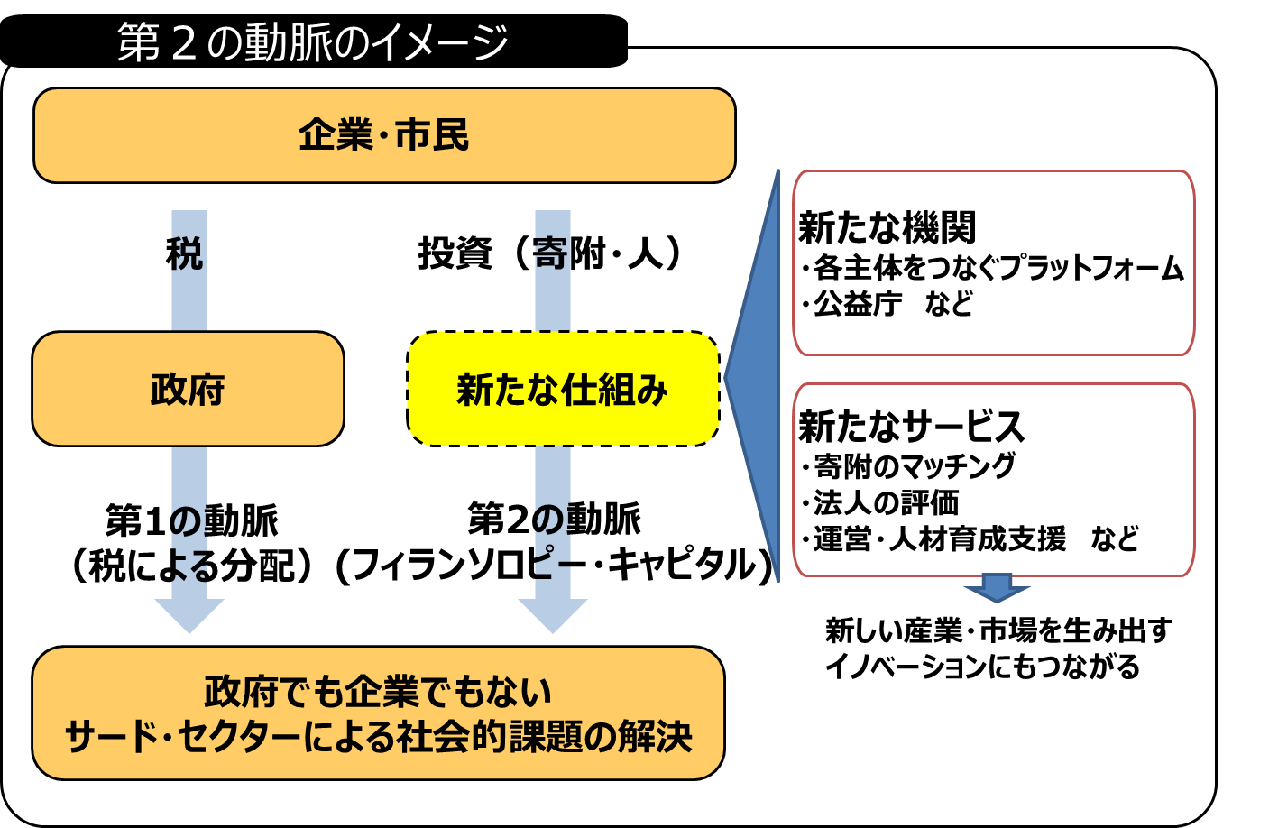
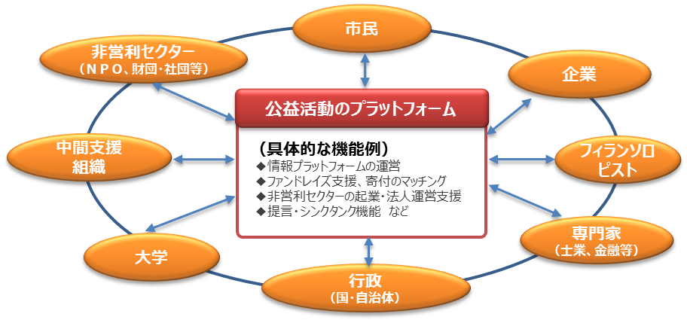
取組み例
■フィランソロピーの促進、非営利セクターの活性化
市民・非営利セクターの役割が世界的にも大きくなり、寄附や社会的投資等を通じて社会的課題の解決を図るフィランソロピーが世界の潮流になりつつある。
フィランソロピーの促進により第２の動脈（フィランソロピー・キャピタル）を大阪に取り込み、非営利セクターの活性化を通じて、大阪が「フィランソロピーにおける国際的な拠点都市」をめざす。
まずは行政や、多様な分野で活動する非営利セクターとそれらを支える中間支援組織、大学、企業等が対等の立場で様々なテーマについて議論する「(仮称)大阪フィランソロピー会議」を設置。
検討すべき課題(案)
連携強化 | ・多様な分野で活動する非営利セクターとそれらを支える中間支援組織や営利セクター・行政・市民・大学等を結ぶ公益活動のプラットフォームを構築
新たな資金の流れ | ・寄附を増やす・寄附をつなげる仕組み、SIBなど新たな民への資金供給手法や仕組みを構築
活動の見える化 | ・活動を評価する仕組みを構築し、非営利セクターの活動等を見える化
活動の枠の拡大 | ・民間公益活動の促進に向けた官民連携の促進や規制改革の提案 ・全国組織の大阪支部誘致や公益庁の創設など
フィランソロピー都市の発信 | ・フィランソロピーの先進都市として世界にむけた発信
【民主導による公益活動のプラットフォームの検討イメージ】
取組みの工程（主なもの）
民間活動を促進するための規制改革
公民連携の強化
フィランソロピー会議の設置
公益活動のプラットフォームの構築
活動の見える化や新たな資金供給の検討など
10

